Slide 1
Saamen kielten etäopetuksen vanhempainilta ja infotilaisuus 20.3.2024
Laura Ylinampa, vs. hankepäällikkö, Utsjoen kunta
Anne Olli, hankekoordinaattori, Saamelaiskäräjät

Slide 2
Ohjelma
Esittäytyminen
Hankkeen ajankohtaiset asiat
Kysymyksiä ja keskustelua
Lopetus klo 19.00

Slide 3
Hankkeen työntekijät
Laura Ylinampa, vs. hankepäällikkö, Utsjoen kunta
Anne Olli, hankekoordinaattori, Saamelaiskäräjät
Opettajat
Inarinsaame: Ruska Haavisto, Henna Aikio ja Anna Askala
Koltansaame: Sirkka Sanila, Kia Olin
Pohjoissaame: Máren-Elle Länsman, Máret Ingá Länsman ja Laura Njunnas

Slide 4
Saamen opiskelu etäyhteyksin
Tarkoitettu oppilaalle ja opiskelijalle, jonka perheen tai suvun kieli on joku Suomessa puhutuista saamen kielistä
Perusopetusta ja lukiokoulutusta täydentävää saamen kielen opetusta 2 vvh
Oppilaat jaetaan mahdollisuuksien mukaan heidän kieli- ja ikätasoaan vastaaviin opetusryhmiin​
Opetus tapahtuu Microsoft Teamsissa
Oppilaat saavat erillisen todistuksen täydentävään opetukseen osallistumisesta
Kuva: Arla Magga, Saamelaiskäräjät

Slide 5
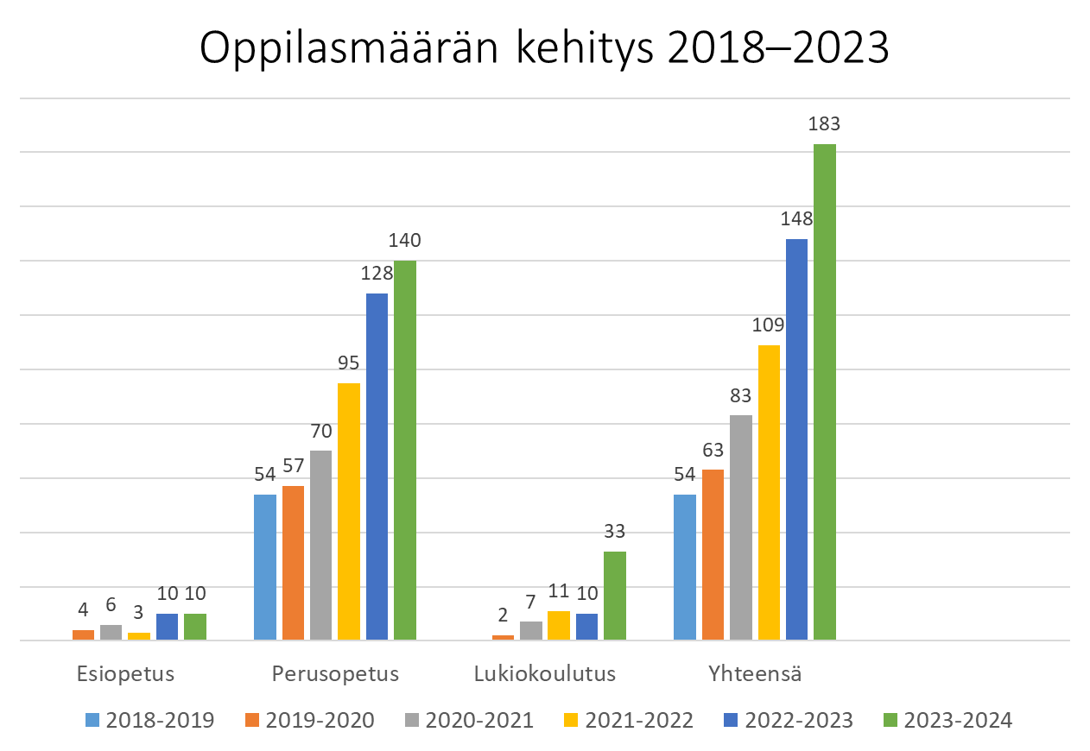

Slide 6
Utsjoen kunta
Opetuksen tarjoaja
Saamelaiskäräjät
Viestii koulujen ja huoltajien kanssa kaikesta saamen opetukseen liittyvästä
Huolehtii oppilaalle etäopiskeluvälineet (tietokone, kuulokemikrofoni, web-kamera)
Koulu
Etäopettajien työnantaja
Opetuksen koordinoija
Tekee sopimuksen opetuksen järjestäjän kanssa
Vastaa laadukkaasta opetuksesta ja arvioinnista
Tilaa ja lähettää oppilaille oppimateriaalit maksutta
Kuulee huoltajia ja neuvottelee opetuksen järjestäjien kanssa
Järjestää oppilaalle rauhallisen opiskelutilan ja ohjauksen
Vastaa tietokoneelle tehtävistä esiasennuksista
Koti
Ilmoittaa poissaolot opettajalle
Yhteydenpito koordinaattorin kanssa opiskeluun ja opetuksen järjestämiseen liittyvistä haasteista
Tukee ja kannustaa oppilasta

Slide 7
Opetukseen ilmoittautuminen
Opetukseen ilmoittaudutaan Hellewissä
Ilmoittautuminen päättyy 7.4.2024
Ilmoittautuminen koskee sekä uusia että jatkavia oppilaita
Ensimmäiset yhteydenotot kouluihin huhtikuussa
Lukujärjestystyötä tehdään pääosin touko-kesäkuussa
Opetusajat ja infokirjeet huoltajille ja kouluille elokuussa

Slide 8
Karvin arvio saamen kielten etäyhteyksiä hyödyntävän opetuspilotin toimintamallista
Etäopetuksen ja opettajien työsuhteiden vakinaistaminen
Etäopetuspilotin rahoitusmallin selkeyttäminen
Saamen kielen asema elvytettävinä kielinä tulee huomioida valtakunnallisessa opetussuunnitelmassa
Perusopetuslakia tulee tarkastaa saamen opetuksen osalta
”Paljon on tehty, mutta paljon on vielä kehitettävää” – Saamen kielten etäyhteyksiä hyödyntävän opetuspilotin arviointi 2022

Slide 9
Jatkohanke 2023–2026
Tavoitteet
Koulujen vahvempi sitoutuminen saamen kielten etäopetukseen
Tietoisuuden lisääminen siitä, että opetuksen tulee tapahtua osana oppilaan koulupäivää omalla koululla
Saamen kielten aseman selkeyttäminen opetussuunnitelmassa
Etäopetuksen rahoituksen vakiinnuttaminen kotiseutualueen kuntien ulkopuolella

Slide 10
Tulevaisuus
Oppilaat osallistuvat opetukseen omalta koululta
Opetuksen järjestäjät tietoisia saamen kielten uhanalaisuudesta ja herkästä kielitilanteesta
Oppilailla yhdenvertainen mahdollisuus osallistua opetukseen
Saamen kielten asema osana perusopetusta ja lukiokoulutusta turvattu
Saamen kielten opiskelu nähdään satsauksena oppilaan ja saamelaisyhteisön tulevaisuuteen

Slide 11
Kevään aikataulut
Oppilaat viettävät pääsiäislomiaan omien koulujensa aikataulujen mukaisesti
REAP-hankkeen videotyöpajat maaliskuussa ja toukokuussa
Lukuvuosi päättyy 24.5.2024
Kevätjuhla ma 27.5 klo 18–19
Osallistumistodistukset jaetaan oman koulun kevätjuhlassa

Slide 12
Aikaa keskustelulle ja kysymyksille

Slide 13
Takkâ! Spä'sseb! Giitu! Kiitos!
Laura Ylinampa, vs. hankepäällikkö
Utsjoen kunta laura.ylinampa@edu.utsjoki.fi
Anne Olli, hankekoordinaattori
Saamelaiskäräjät arla.magga@samediggi.fi
Verkkosivut: www.saamenetaopetus.com
Facebook: https://www.facebook.com/saameaetayhteyksin
Ilmoittautuminen: https://uusi.kuntapalvelut.fi/saamenetaopetus/fi/

